Slide 1



TALIS后的
上海教师专业发展
上海师范大学
国际与比较教育研究院
上海TALIS秘书处/研究中心
1

Slide 2

Mean mathematics performance, by school location, after accounting for socio-economic status
探讨主题
Fig II.3.3
TALIS显示的主要成就
TALIS揭示的存在不足
TALIS后改革发展方向：
提升教师的五大能力

Slide 3
TALIS显示的主要成就
Mean mathematics performance, by school location, after accounting for socio-economic status
上海TALIS调查概况
Fig II.3.3
TALIS(Teaching and Learning international Survey)是经济合作与发展组织继PISA之后开发的又一项大型跨国教育评价性研究，其对象主要为初中教师，以调查教师的专业发展、教育理念与实践、教师的工作环境条件，并从而揭示教师对学生学业成就和发展的影响。
TALIS开发于2006年，2008年实施第一次，24个国家参与了第一轮调查，2013年经合组织实施了第二轮TALIS，共有38个国家和地区参与了此项教师调查。
上海于2013年底研究并获得市政府的批准参加TALIS，2015年1月9日下午，从全市收取的 199所初中的近4000名教师和近193 名校长参加了第二轮TALIS调查（也 称TALIS2013+）。

Slide 4
TALIS显示的主要成就
Mean mathematics performance, by school location, after accounting for socio-economic status
TALIS 2013基本框架
TALIS 调查的维度与内容
维 度 | 一级指标
1. 背景信息 | 教师的背景、校长的背景、学校的背景
2. 教师教育（职前、 入职和在职发展） | 教师参与专业发展活动的情况（类型、时间、影响等）、教师的专业发展需要及阻碍因素、教师专业发展所得到的支持、入职教育、职前教育
3. 教学信念和实践 | 教师的教学信念、课堂教学实践、教师之间的合作、教师的工作态度、学生评估情况
4. 教师的评价与反馈 | 教师评价与反馈的标准、频率、效果、影响等
5. 学校氛围和支持 | 学校纪律、师生关系、教师的工作时间、教师与家长的关系、家长与学校的关系、教师的工作满意度
6. 校长领导力 | 教学型领导、行政型领导、学校资源、学校自主权、校长专业发展情况、分布式领导、团队领导、校长工作满意度

Slide 5
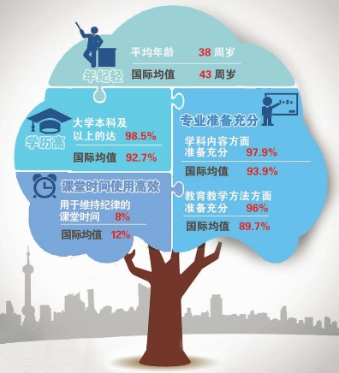
TALIS显示的主要成就
在过去一年中，教师接受培训的种类与时间

Slide 6
TALIS显示的主要成就
问卷调查领域 | 国际平均 | 上海
教师准备 (学科知识 & 教学方法) | 93%; 89%; | 98%; 96%
新教师正式培训（提供 & 参与） | 70%; 50% | 100%; 97%
教师带教新教师 （提供 & 专业对口） | 74%; 69% | 100%; 98%
过去12个月教师参与在职进修（比例 & 天数） | 68%; 27.6 | 99%; 62.8
过去12个月校长参与校外培训（比例 & 天数） | 83%; 13.6 | 99%; 39.5
教师认同建构主义教育理念（思维过程比内容更重要） | 84%; | 99%;
教师认同建构主义教育理念（思考是学习的好方法） | 82% | 96%
教师定期参与深度专业合作 | 15% | 32%
课堂观察（听课、观课每月至少一次） | 10% | 46%
是否从未接受同事的评价 | 48% | 7%
评价的后续活动：帮助教师改进教学 & 制定发展计划 | 51%; 62% | 91%; 82%

Slide 7
TALIS显示的主要成就
上海已经形成了由“教师专业职务职称晋升体系”、“教师评价与表彰机制”和“教师在职进修发展制度”三位一体的“教师发展政策体系”。
其中包含着上海三十年来的多项改革创新：
教研组、备课组、年级组等校本教研科研和教师发展机制；
在健全教师职务职称体系后，又建立了适合校长专业发展的“校长职级制”；
新教师规范化培训制度；
“双名工程”和名师名校长培训基地
“教师专业发展学校机制；
骨干教师海外研修；
特级教师、特级校长柔性流动；
…… …… ……

Slide 8
TALIS和PISA揭示的不足
我们的教师培养学生“自我控制学习策略与方法”不足
我们的教师关注学生个别特殊需要不如其他国家
我们的教师关注学生个人的生涯发展不足
我们的教师用信息交流技术让学生完成学习任务不够
我们教师自认为在职进修的效率和效益还不甚理想
我们教师自我发展和开展研究的自觉性不如芬兰等国
我们的校长对教师的评价低于发达国家校长的平均值

Slide 9
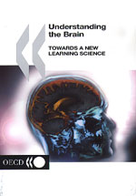
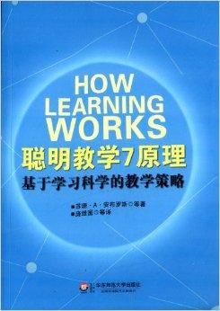
个人愿望：提升教师的五大能力
一、提升教师指导学生“学会学习”的能力，特别是让学生学会“自我控制学习”和“深度学习”的能力；
20世纪末以来，特别是PISA测试结果公布以来，发达国家和国际社会意识到：在义务教育普及以后，各国不仅要继续研究和改善“教”，包括教育教学条件的改善与公平、教师教育教学方法的改善，而且必须花大力气研究学生的学习，UNESCO和OECD都连续出版专著、组织国际研讨会，推动各国对“学习”的重视，提出“学习科学”以及“研究在学习科学基础上的教学”理念。

Slide 10
个人愿望：提升教师的五大能力
自我控制学习策略（自主学习策略）
上海学生运用“自我控制”策略的比例远低于OECD国家学生的平均值（-0.28）。
“自我控制”策略的内涵：
1）乐于学习的个性倾向和态度；
2）自主搜寻选择学习所需信息；
3）在学习信息中选择关键材料；
4）确定学习计划选择有效方法；
5）运用有效方法掌握所学内容；
6）在适当情境中运用已学知识
与技能。

Slide 11

个人愿望：提升教师的五大能力
二、提升教师“认识学生”的能力，特别是认识学生个体的学习特点、发展路径和职业倾向的能力；
每个学生的能力性向、认知风格、兴趣人格、社会境遇各不相同；
在学生生涯指导与咨询方面，上海教师的实践、培训与个人进修需要都低于国际平均值；
好在上海市教委已经在上海师大设立了“上海学生职业生涯发展教育研究所”，与英美澳等国开展了四年的合作研究与培训，一批上海和来自长三角、来自全国的校长教师也已经开始参与到研究和培训中。
生涯
社会需要
志向
兴趣
才能

Slide 12
个人愿望：提升教师的五大能力
三、提升教师“教会”学生“21世纪技能”（胜任力、核心素养）；
21世纪技能，首先是由美国劳动力技能委员会在观察了美国劳动力市场对劳动者能力要求的变化和工种变化的基础上提出的：
专家思维工作
复杂交际工作
常规体力工作
常规认知工作
非常规体力工作

Slide 13
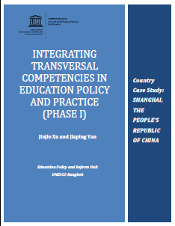
个人愿望：提升教师的五大能力
随后，UNESCO、World Bank、OECD等国际组织和多国政府都以21世纪技能、素养、胜任力来命名 一批不同于学科知识和具体操作技能的新世纪 学生必备的重要态度与能力（可迁移能力）。
从各国的文献看，21世纪技能包括：
综合分析批判能力
设计与制作为核心
的问题解决技能
信息交际技术技能
人际交往技能
团队合作能力
灵活应变能力
终身学习能力

Slide 14
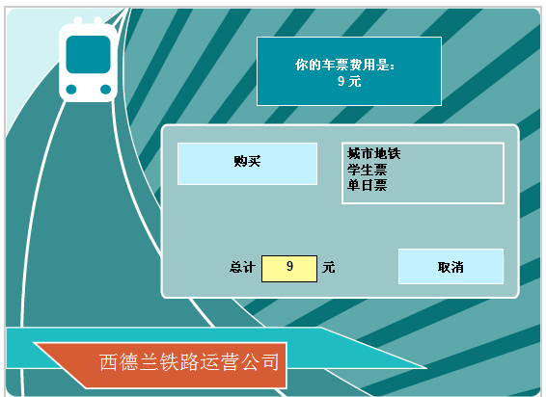
个人愿望：提升教师的五大能力
四、提升教师把“信息交流技术”（ICT）运用到教育教学活动中去的能力
PISA2012对部分学生进行了“数学和阅读”的“机考”，还组织了“以计算机为基础的问题解决能力测试”。测试的结果表明，上海学生数学、阅读和问题解决能力测试的“机考”成绩都低于用纸笔测试成绩，且远低于新加坡、韩国、芬兰等国家（地区）学生的成绩。
PISA2012的原因分析：1）家庭与学生运用信息技术有高相关；2）学校是否和如何使用ICT与学生有高相关；3）ICT教育资源多少与学生有高相关；4）教师是否要求学生运用信息技术与学生有高相关；
TALIS国际调查也显示：上海教师在回答“每 周是否让学生用信息技术完成一项学习任务或 者做作业”，国际平均值为38.2%，而上海教 师给出的肯定回答仅有15.0%，两者之间存在 极为显著的差异。

Slide 15
个人愿望：提升教师的五大能力
PISA 2012数学两种测试的平均成绩比较
国家（地区） | 纸笔测试 | 计算机测试
新加坡 | 573 | 566
韩国 | 554 | 562
中国香港 | 561 | 553
日本 | 536 | 550
加拿大 | 517 | 543
中国上海 | 613 | 539
爱沙尼亚 | 520 | 537
澳大利亚 | 509 | 523
爱尔兰 | 506 | 516
中国台北 | 560 | 512
中国澳门 | 538 | 509
美国 | 492 | 508
法国 | 498 | 508
OECD平均 | 494 | 497

Slide 16
个人愿望：提升教师的五大能力
五、提升广大教师“教”学生运用已学知识与技能的能力
以PISA为例：PISA运用的专有词“素养”（literacy）专指：学生运用已学知识与技能以解决问题的能力。2012年OECD还专门开发了“问题解决能力测试”和“财经素养测试”，即跨学科（或在学科背景不甚明确的情景中）运用已学知识和技能的能力。
PISA“问题解决能力测试”的题型分析
1）探索与理解：通过观察、认识问题，理解信息。找到限制与阻碍因素；
2）表达与构思：对问题进行转述，构成情境或问题模型，形成解决办法；
3）计划与执行：建构实施计划，按目标和步骤，选用有效方法，解决问题；
4）监控与反思：监控实施过程的各阶段，检验结果，察觉问题，修正行为。
在PISA2012问题解决中，大约六分之一的上海学生（18.3%）达到了最高的5、6级水平，显著低于新加坡（29.3%）、韩国（27.6%）、日本（22.3%）；

Slide 17
个人愿望：提升教师的五大能力
PISA“问题解决能力测试”认知过程及能力的结果分析
 | 问题解决的认知过程及所含能力
平均每题 学生答对率% | 探索与理解 | 表达与构思 | 计划与实施 | 监控与反思
上海学生表现 | 58.3 | 55.3 | 49.8 | 47.2
OECD平均值 | 47.9 | 42.7 | 46.4 | 40.3
新加坡学生表现 | 64.1 | 59.7 | 55.4 | 55.2
韩国学生表现 | 64.7 | 60.0 | 54.5 | 53.2
加拿大学生表现 | 54.1 | 50.9 | 52.1 | 47.0

Slide 18
个人愿望：提升教师的五大能力
问题特性题型与结果分析
比较：知识获取性问题与知识运用性问题
平均每题学生答对率% | 知识获取性问题18 | 知识运用性问题17
上海学生表现 | 56.9% | 49.8%
OECD学生平均值 | 45.5% | 46.4%
新加坡学生表现 | 62.0% | 56.4%
韩国学生表现 | 61.8% | 54.8%
澳大利亚学生表现 | 52.3% | 51.5%
加拿大学生表现 | 52.6% | 52.1%
芬兰学生表现 | 50.2% | 52.0%
德国学生表现 | 47.5% | 49.5%

Slide 19





Mean mathematics performance, by school location, after accounting for socio-economic status
Fig II.3.3
谢 谢 大 家！
an international research consortium
Teachers’ unions
*Note: TALIS only runs in a sub-national entity of the following countries: Belgium (Flemish Community), Canada (Alberta), United Arab Emirates (Abu Dhabi) and United Kingdom (England) . This map is for illustrative purposes and is without prejudice to the status of or sovereignty over any territory covered by this map.

